Slide 1
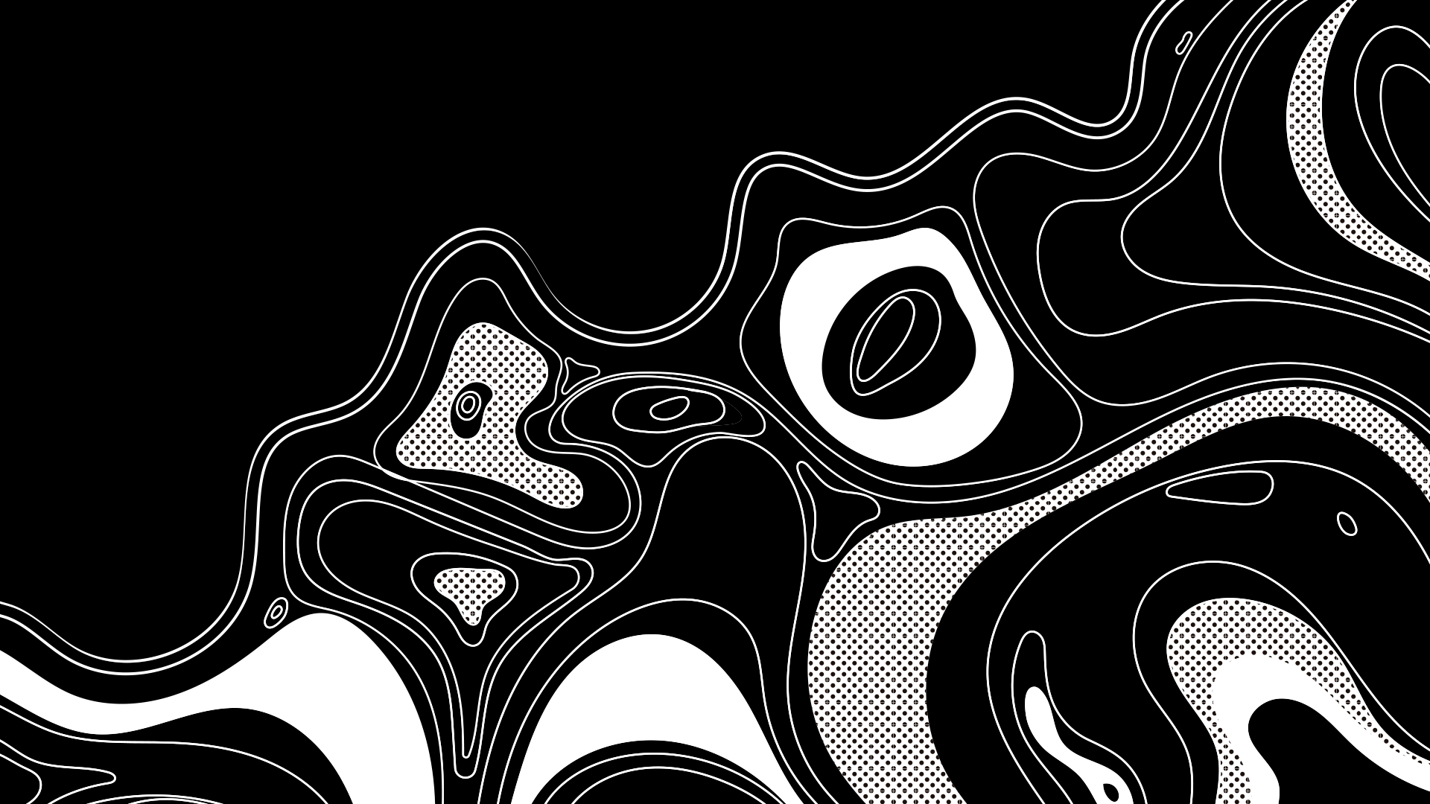
DIMENSIONE MURAKAMI
Alessia Sebastiano 172032
Attraversando i portali dei mondi murakamiani.

Slide 2
OBIETTIVI DELL'ANALISI
1979 - 1995
L’obiettivo di questa analisi è quello di Individuare il mondo narrativo rappresentato da Haruki Murakami attraverso i suoi celebri 15 romanzi.
Per fare ciò, andremo ad esplorare la sua dimensione linguistica caratterizzata da cinismo e accettazione della vita, in bilico tra sogno e realtà, alla scoperta dell'esistenza umana.
1999- 2023
1979: Hear the Wind Sing
1980: Pinball, 1973
1982: A Wild Sheep Chase
1985: Hard Boiled Wonderland
1987: Norwegian Wood
1988: Dance Dance Dance
1992: South of the Border
1995: The Wind-Up Bird Chronicle
1999: Sputnik Sweetheart
2002: Kafka on the Shore
2004: After Dark
2009-2010: 1Q84
2013: Colorless Tsukuru Tazaki
2017: Killing Commendatore
2023: The City and Its Uncertain Walls

Slide 3
METODOLOGIA
TOKENIZZAZIONE
SENTIMENT ANALYSiS
Rimozione stopwords, preservazione delle sfumature semantiche. Ogni parola collegata al contesto narrativo.
Lexicon NRC, Bing, AFINN per identificare emozioni e polarità nei testi.
CONFRONTI TRA LIBRI
NETWORK ANALYSiS
ANALISI ESPLORATIVA
Co-occorrenze, centralità, community detection. Struttura semantica del corpus.
70%
30%
Frequenze, n-grammi, tf-idf, legge di Zipf. Pattern linguistici ricorrenti.
MURAKAMI
ALTRO

Slide 4
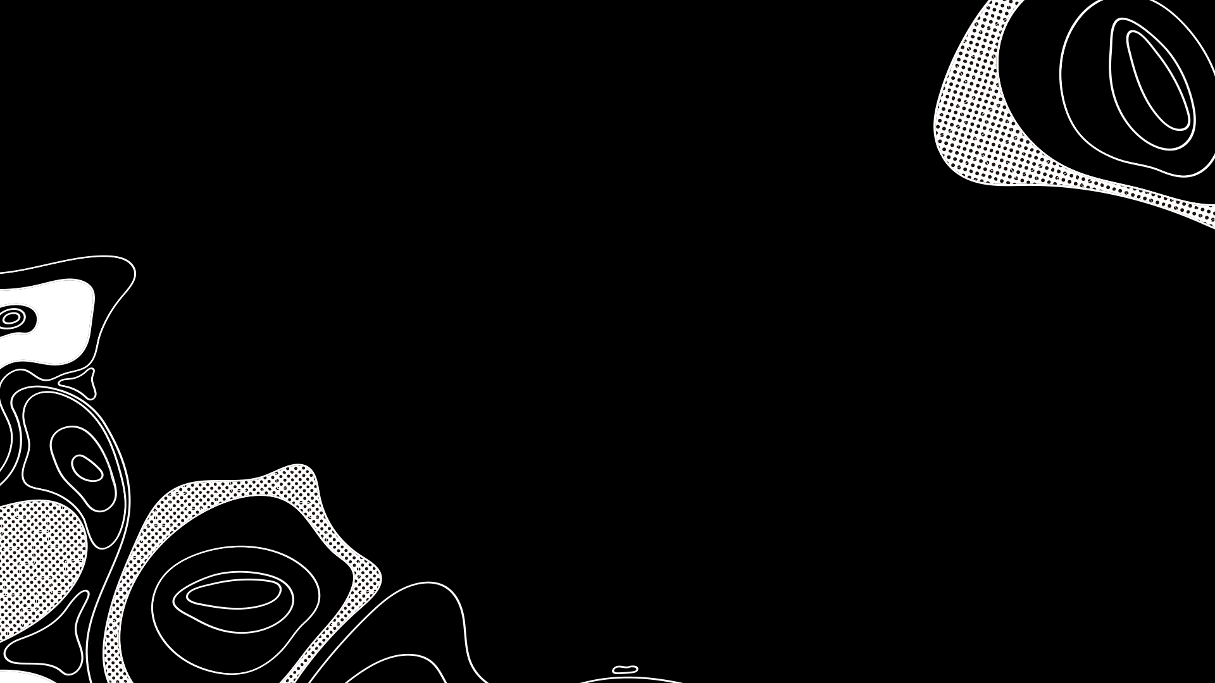
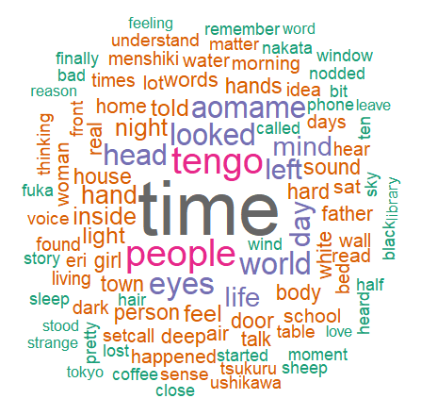
PATTERN LESSICALI
FREQUENZE
La lunghezza media parole è di 5.5-6.2 caratteri (più complessa dell'inglese standard). I primi romanzi sono più essenziali (5.86), mentre i successivi sono più densi (6.24 in 1Q84 e 6.22 in Killing Commendatore). Il vocabolario è preciso e semanticamente pesante.
LEGGE DU ZIPF
Distribuzione power-law, anche se slope = 0.544, ma in questo contesto non è strano.
Coerenza stilistica notevole su 44 anni di scrittura. Poche parole dominano (time, eyes, world) ed è lunga la coda di termini rari
TF-IDF
Ogni romanzo è identificato da nomi propri: Tengo-Aomame (1Q84), Naoko-Midori (Norwegian Wood), Miss Saeki (Kafka).I personaggi definiscono l'identità di ogni libro
3,500 parole compaiono in almeno 10 dei 15 romanzi e costituiscono il vocabolario murakamiano standard.
Il linguaggio base resta uniforme, cambiano gli universi narrativi abitati

Slide 5
6,648
TIME: L'OSSESSIONE CENTRALE
La parola "time" domina l'intero corpus. Il tempo non è cronologia, ma riflessione esistenziale sulla memoria, la perdita e il rimpianto. Dai mondi paralleli di 1Q84 alla nostalgia di Norwegian Wood, il tempo sfugge, si deforma, ritorna come ricordo.

Slide 6
PERCEZIONE
ESISTENZA
CORPO
IL NUCLEO SEMANTICO
eyes (2,275), looked (2,175),
saw (1,243)
Lo sguardo usato come canale di accesso all'interiorità
people (2,814), world (2,240), life (1,900)
La vocazione filosofica vista in individuo, realtà, senso
head (1,988), hand (1,743),
left (1,448)
Gesti minimi e ripetitivi usati come strumento narrativo

Slide 7
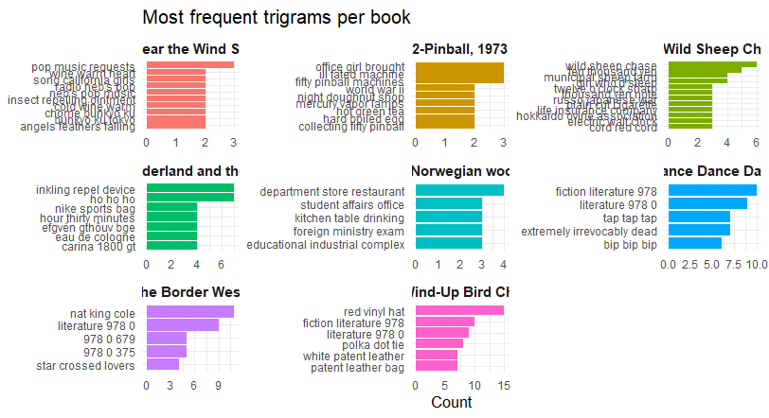
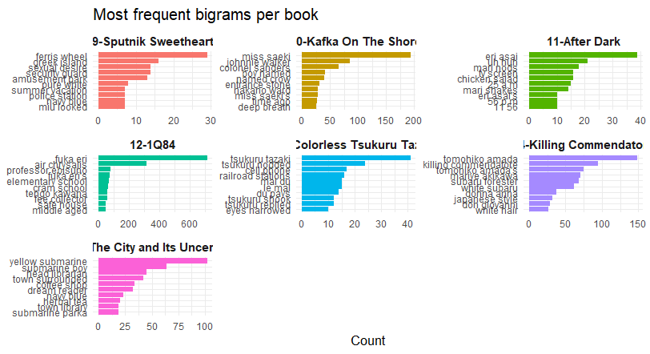
PATTERN LINGUISTICI
● Nomi composti: Fuka Eri (712), Miss Saeki, Noboru Wataya — presenze rituali che costruiscono identità
● Gesti corporei: shook head, closed eyes, deep breath (141)
— il corpo come primo strumento narrativo
● Tempo misurato: ten
minutes (109), time ago (105)
— ancoraggio numerico che rende credibile anche il fantastico
● Formule ricorrenti: boy named Crow, yellow submarine boy
— cultura pop e simbolismo

Slide 8
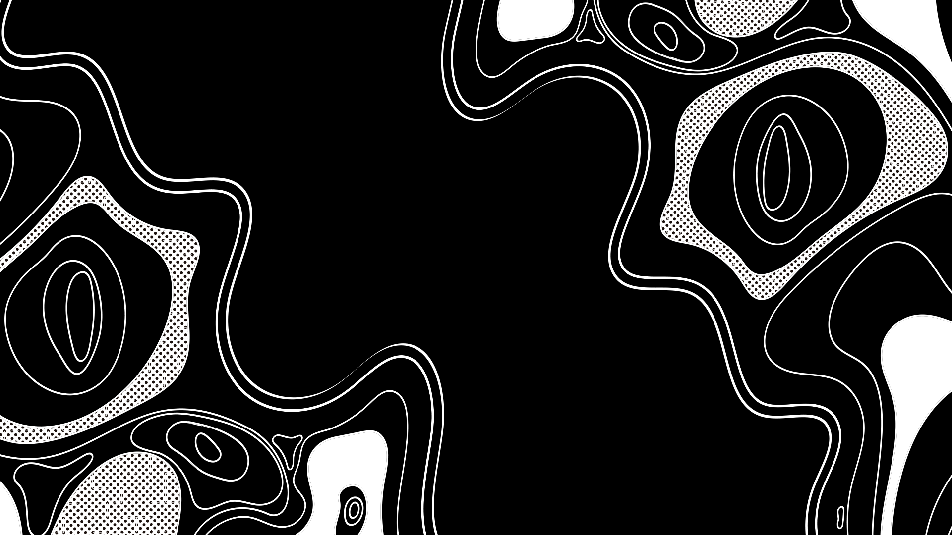
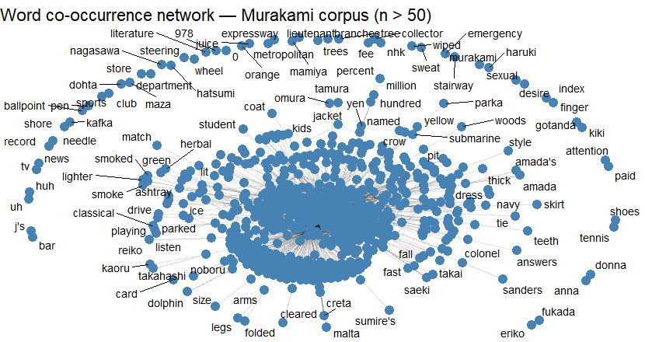
CO-OCCURENCE
In tutti i casi emerge un core lessicale condiviso (tempo, sguardo, corpo, mondo) attorno al quale si organizzano le costellazioni specifiche di ogni romanzo.

Slide 9
Frammentazione narrativa
AFTER DARK
Non una formula narrativa, ma una scelta formale
Coerenza tematica
Le co-occorrenze rivelano forte coerenza.
Mari è l'unico hub ,punto di vista mobile che attraversa la notte.
Eri resta periferica (dorme), il suo mondo è l'inconscio.
La TV non è oggetto ma un portale, la soglia tra la realtà e l’altrove.
Il tempo scandito minuto per minuto visto come personaggio silenzioso.
Ambientato in una sola notte,
i bigrammi sono dispersi e frammentati.
C’è assenza di una vera rete unificante, solo vignette notturne che si sfiorano senza fondersi.
Sequenza cinematografica osservata da "telecamera" impersonale.

Slide 10
EQUILIBRIO TRA LUCE E OMBRA
HARD
JOY
Le parole negative hard (≈1,280), dark (≈1,495), lost, strange
sono predominanti con un rapporto 2:1 sulla luce.
La vita non è vista come malvagia, ma difficile.
Le "joy words" pretty, love, smile, rappresentano una gioia attenuata, transitoria, retrospettiva.
Love accompagna il trauma, è preludio alla perdita.

Slide 11

+0.15
0
-0.20
Più positivo
Neutri
Più negativo
SENTIMENT MEDIO PER LIBRO
Colorless Tsukuru Tazaki (+0.15)
After Dark
(≈0),
The Wind-Up Bird Chronicle (-0.20)
Tutti i romanzi oscillano tra -0.25 e +0.25. Non ci sono romanzi davvero felici. Anche il più positivo suggerisce riconciliazione malinconica, non gioia piena.
Luce e ombra coesistono senza mai annullarsi.

Slide 12
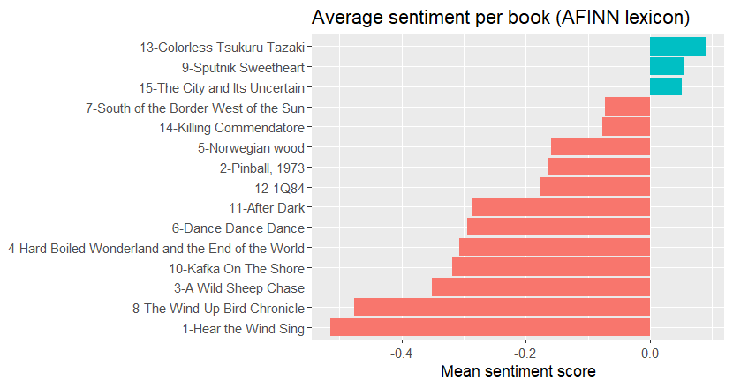
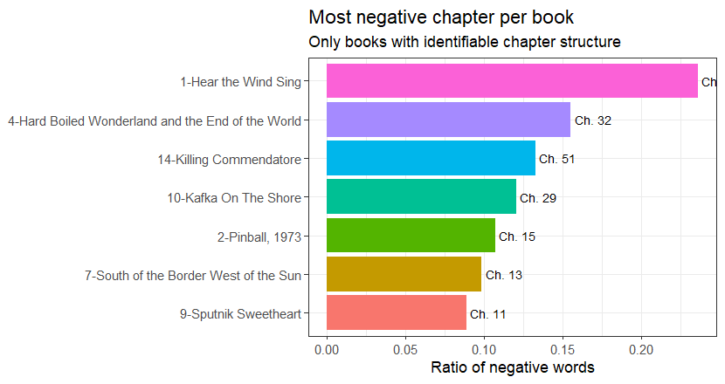

Slide 13
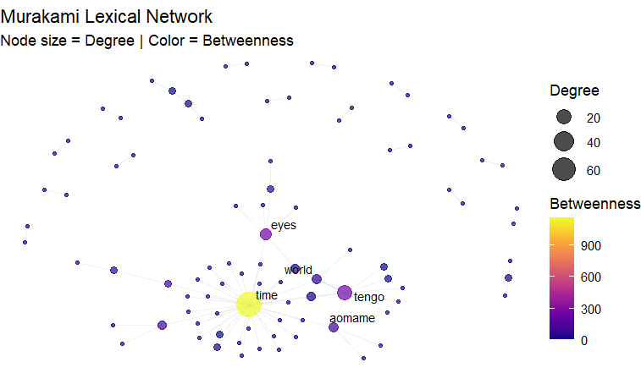
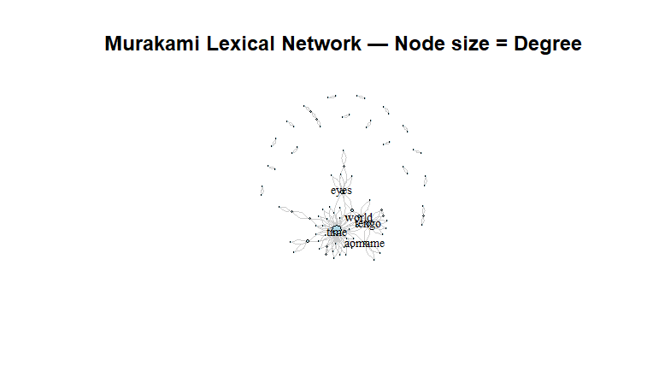
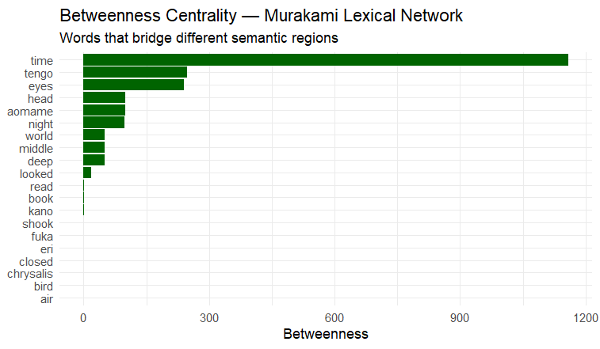
ARCHITETTURA SEMANTICA
La Rete Globale
Degree Centrality
Betweenness
89 nodi, 158 archi, densità 0.04. Rete sparsa ma localmente densa. 18 componenti connesse: 1 componente gigante (52 nodi) + 17 micro-componenti isolate
Gli Hub TIME domina (degree = 68), seguito da tengo (20), eyes (12), aomame, world, people. Gli hub lessicali definiscono l'asse semantico stabile: tempo-percezione-corpo-esistenza.
TIME (1,158) — valore nettamente superiore al secondo. (Eyes, head, night, world: che hanno betweenness elevata pur con degree contenuto).
Sono ponti strategici tra regioni semantiche

Slide 14
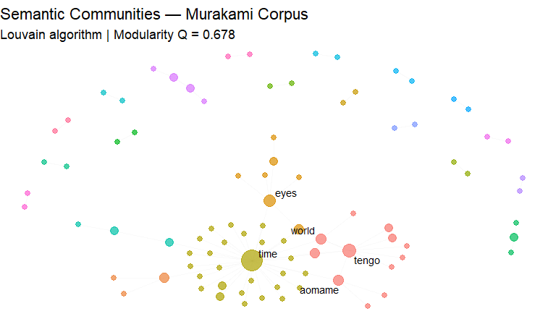
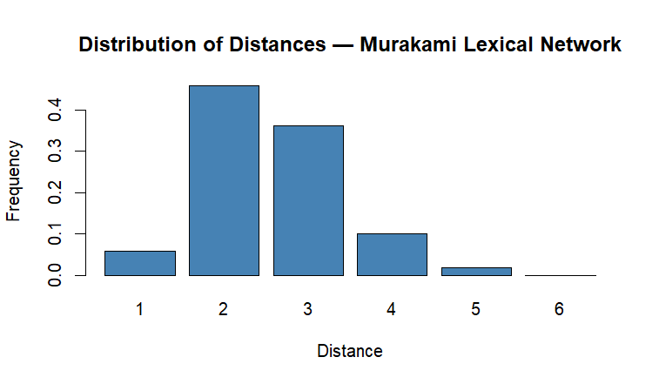
COMUNITÀ E SMALL-WORLD
● Comunità Semantiche: L’algoritmo di Louvain individua 22 comunità, con una modularità pari a 0.6781. Il valore indica una struttura comunitaria fortemente marcata. Le connessioni all’interno delle comunità superano quelle attese per caso, confermando la presenza di cluster semantici coerenti.
● Small-World Properties: Distanza media: 2.59, diametro: 6. Rapporto distanza/log(n) = 0.65. La rete è altamente navigabile, qualsiasi parola è raggiungibile in 2-3 passaggi
● Isole Narrative: Componenti isolate sono episodi, personaggi e immagini ricorrenti che non si integrano nel nucleo globale. Ogni romanzo mantiene identità lessicale propria pur condividendo il linguaggio concettuale trasversale.
Conclusione : Il vocabolario murakamiano è una struttura small-world: nucleo compatto dominato da poche parole-chiave + costellazione di micro-comunità narrative.

Slide 15
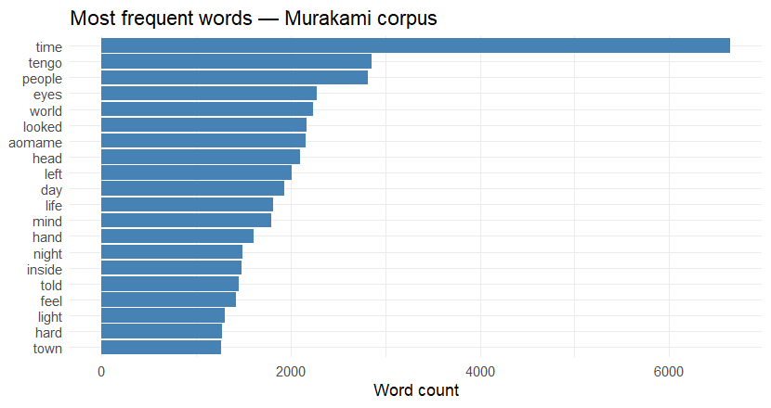
INFLUENZE LETTERARIE
Raymond Chandler - The Long Goodbye (0.705) Influenza hard-boiled dominante. Vocabolario condiviso: world, eyes, bar, drink, gun. Narratore disincantato, violenza urbana. Murakami usa lo stile noir per descrivere alienazione esistenziale, non crimine.
George Orwell - 1984 (0.586) Affinità tematica, ma non linguistica. Potere pervasivo (Big Brother → Little People). Orwell usa lessico politico (party, ministry), Murakami usa lessico psicologico (feel, moment, love). Orwell descrive il sistema, Murakami l'effetto sull'individuo.
Fitzgerald - The Great Gatsby (0.540): Nostalgia e amore irraggiungibile condivisi, ma Fitzgerald è barocco e glamour, Murakami è minimalista.
Brautigan - Trout Fishing (0.371): Correlazione bassa nonostante l'influenza dichiarata. Murakami prende l'attitudine (ironia, frammentazione), non il lessico. Influenza concettuale, non linguistica.

Slide 16
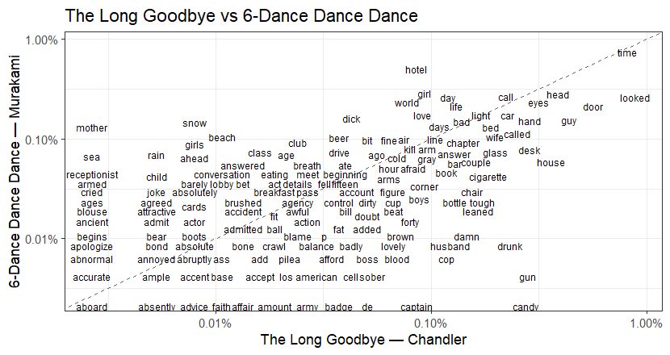
THE LONG GOODBYE
La correlazione più alta tra Murakami e un artista a cui si è ispirato è di 0.705 con Raymond Chandler.
Murakami è uno scrittore hard-boiled e infatti l'influenza chandleriana è espressa per l'intera opera:
● Narratore in prima persona solitario e disincantato
● Ambientazioni urbane notturne
● Dialoghi asciutti, essenziali
● Violenza descritta senza moralismo
Parole condivise chiave: world, eyes, looked, hand
Dance Dance Dance è il ibro con correlazione più alta confrontata con il libro The Long Goodbye ((0.723).
Il libro è infatti caratterizzato da un protagonista senza nome, un investigazione informale, l’hotel come spazio liminale e da violenza e corruzione.
Chandler descrive il funzionamento del potere. Murakami descrive l'effetto del potere sull'individuo.
Stile noir per raccontare disillusione e alienazione attraverso surrealismo e malinconia.
A slide structure based on a business XL plan, which you can easily adapt to your needs. For more

Slide 17
01
02
(1979 – 1985)
(1985 – 1995)
EVOLUZIONE TEMPORALE
03
04
(1995 – 2005)
(2005 - 2023)
Trilogia iniziale: Hear the Wind Sing, Pinball, A Wild Sheep Chase. Le correlazioni sono moderate. Si nota la sperimentazione e l’influenza beat e minimalismo americano.
Hard Boiled
Wonderland, Norwegian Wood, Dance Dance Dance, South of the Border. Il vocabolario si stabilizza e i temi esistenziali emergono.
The Wind-Up Bird, Sputnik Sweetheart, Kafka on the Shore sono opere di massima complessità narrativa. Rappresenta l’equilibrio tra sperimentazione e formula riconoscibile.
After Dark, 1Q84, Colorless Tsukuru, Killing Commendatore, The City Correlazioni altissime tra libri consecutivi (0.75-0.85). Murakami diventa sempre più simile a se stesso cristallizzando lo stile

Slide 18
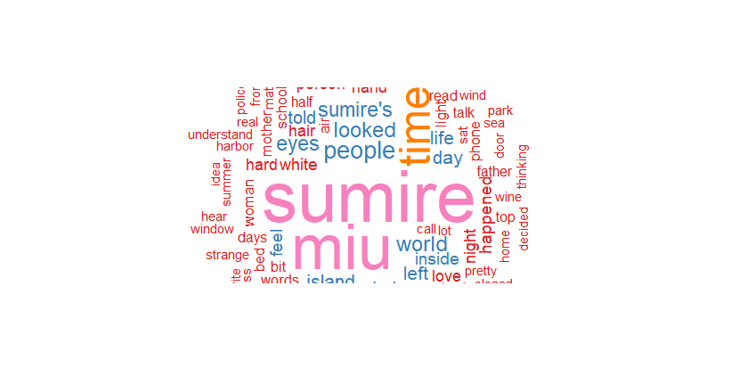
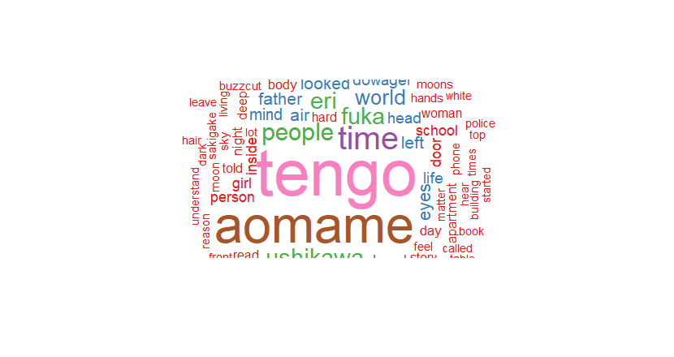
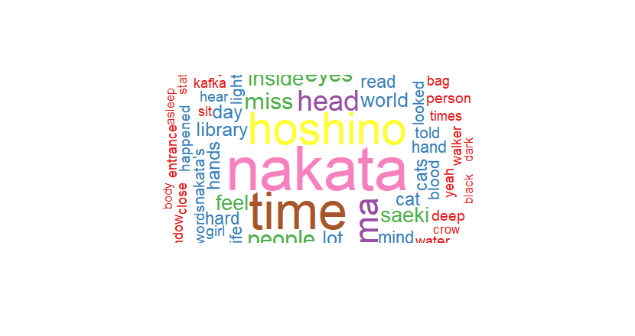
I BESTSELLER
Norwegian Wood, 1Q84, Kafka on the Shore : correlazione media 0.726
Questi romanzi utilizzano nel modo più puro il vocabolario esistenziale standard di Murakami (time, people, eyes, world, life).
Non sono anomalie, ma il punto di equilibrio ideale tra stile, temi riconoscibili e aspettative del lettore.
Come evidenziano i numeri, I lettori amano Murakami
proprio per questi temi e questa narrativa.

Slide 19
DENTRO LA DIMENSIONE MURAKAMI
L’analisi computazionale dei romanzi di Haruki Murakami mostra come le sue opere non si sviluppano per variazioni coerenti di uno stesso universo linguistico ed emotivo.
Libro dopo libro, Murakami riscrive lo stesso spazio esistenziale dominato da individui solitari, immersi in un tempo instabile, che cercano connessioni fragili in un mondo semplice e quotidiano.
Il cuore della sua scrittura si fonda su pochi elementi costanti, il tempo come asse centrale (non cronologico, ma esistenziale), un vocabolario percettivo e corporeo che privilegia lo sguardo e l’attesa, una rete semantica small-world dominata da pochi hub universali, e soprattutto un equilibrio emotivo neutro-triste, in cui la gioia non è mai piena, ma sempre attenuata, sospesa, sul punto di svanire.
Entrare in Murakami significa abitare sempre la stessa dimensione, dove le storie ti guidano lentamente a guardare oltre la fatalità della vita e ad accettare la realtà dell'esistenza per quella che è, sfuggente, fragile e profondamente umana.

Slide 20

GRAZIE PER L’ATTENZIONE

